Slide 1
第二章 数据类型和输入输出

Slide 2
本章主要内容
2.1 字符集与保留字
2.2 基本数据类型
2.3 变量定义
2.4 常量
2.5 常量定义
2.6 I/O控制流
2.7 printf与scanf
作业

Slide 3
学习目标：
熟悉C++的关键字
理解定义数据类型的意义，逐步掌握基本数据类型
弄清数据类型与变量、常量的关系
掌握变量的定义和使用方法
掌握各种字面量的性质和定义
掌握C++的输入输出方法
了解printf和scanf输出输入的使用方法

Slide 4
2.1 字符集与保留字
1. 字符集
  C++语言中最小的语法单位是字符，所有合法字符的集合称为字符集。
  (1)英文字母(大小写不同)
  (2)数字：0,1,2,…,9。
  (3)标点符号：逗号(,)、分号(;)、单引号(’)、双引号(”)、冒号(:)、空格( )、左花括号({)、右花括号(})、回车(Enter) 。

Slide 5
2.1 字符集与保留字
1. 字符集
  (4)单字符运算符号：左右圆括号( )、左右方括号[ ]、加(+)、减(-)、乘(*)、除(/)、取余数(%)、小数点(.)、大于(>)、等于(=)、小于(<)、叹号(!)、破折号(~)、和号(&)、尖号(^)、分割符(|)、问号(?)。
  (5)特殊用途的符号：井字号(#)、反斜线(\)、下划线(_)。
  注意：以上字符均为英文字符。

Slide 6
2.1 字符集与保留字
2. 标识符
  C++语言中各种对象的名字用标识符表示。
    例如常量名、变量名、函数名、类名、对象名、文件名等。
  标识符是由字母、数字和下划线三种字符构成的且第一个字符必须是字母或下划线的字符序列。

Slide 7
2.1 字符集与保留字
2. 标识符
标识符的分类
  (1)关键字（保留字）：预先定义好的标识符，具有特定的含义和用途，C++编译器对其进行特殊处理。
  如何识别关键字?
  使用VC++ 6.0的编辑环境时,缺省是蓝色的字符即为关键字。

Slide 8
2.1 字符集与保留字
2. 标识符
  (1)关键字（保留字）
  C定义了32个关键字：
int float long short do for if while……
  C++补充了29个关键字:
friend inline new private public ……
  编译器对关键字进行了扩充：
  见P12 表2-1C++保留字
  注：每个关键字都有固定的含义，用户不能改变关键字的用途，用户定义的标示符也不能与关键字相同。

Slide 9
2.1 字符集与保留字
2.标识符
标识符的分类
  (2)预定义标识符：也具有特定含义，如库函数名；但允许用户将这类标识符另作他用，改变其原有意义。sqrt()
  (3)用户定义标识符：用户根据自己需要定义的标识符。num，max
  注：不能与关键字同名，也尽量不要与预定义标识符同名。

Slide 10
2.2 基本数据类型
程序是针对数据进行处理的，对各种数据进行处理之前都要对其类型预先加以说明，其目的是：
    便于为这些数据分配相应的存储空间
    说明了程序处理数据时应采用何种具体运算方法
计算机只能存放二进制数据。
    不同类型的数据占据不同长度的存储单元。
    不同类型的数据对应不同的值域范围。
    不同类型的数据对应不同的操作（运算）及规则。
整型：int 4字节 范围-2147483648～2147483647
(32位处理器)
Notes:
数据类型规定了该类型数据所占内存空间的大小，及其所能够进行的操作

Slide 11
2.2 基本数据类型
基本数据类型：C++内部定义的数据类型
非基本数据类型：由基本数据类型组合而成或用户自定义的数据类型。
整型int
字符型char
基本数据类型
单精度型float
实型
双精度型double
逻辑型bool
数据类型
数组type [] 指针type *
空类型void 结构struct
联合union 枚举enum
类class
非基本数据类型

Slide 12
2.2 基本数据类型
数据类型修饰符：
short：只能修饰整型（int）
long：只能修饰int和double，long int可简写为long
signed：有符号
unsigned：无符号
注意：
  signed 和unsigned只能修饰char和int；
  默认char和int为有符号；
  实型数总是有符号的，不能用unsigned修饰。
  long, short, signed, unsigned修饰int时，int可省略

Slide 13
2.2 基本数据类型
1、整型int
整型规定了整数的表示形式，整数的运算（操作），以及整数在计算机中的表示范围。
  整型数的内部表示：二进制补码
  整型数的表示范围：取决于二进制位数
整型类型标识符：int
  类型修饰符：long, short, signed , unsigned
  c++规定：
  char <= short int <= int <= long int

Slide 14
2.2 基本数据类型
1、整型int
  在32位编译器中：
short int、signed short int、unsigned short int
15
8
7
0
有符号短整型占用两个字节存储空间 -2¹⁵~2¹⁵-1(-32768~32767)
int、signed int、unsigned int
long int、signed long int、unsigned long int
有符号长整型占用四个字节存储空间 -2³¹~2³¹-1
31
24
23
16
15
8
7
0

Slide 15
2.2 基本数据类型
1、整型int
有符号整数与无符号整数的不一样：
有符号整数的最高位是符号位：0表示正数，1表示负数。对于16位整数：表示范围：
负数： -32768~-1
1000000000000000~1111111111111111
正数： 0~ 32767
0000000000000000 ~0111111111111111
16位无符号整数表示范围：
0~65535
0000000000000000 ~1111111111111111

Slide 16

2.2 基本数据类型
1、整型:整型数据的溢出
#include <iostream.h>
int main()
{
short a, b;
a=32767;
b=a+1;
cout<<"a="<<a<<endl<<"b="<<b<<endl;
return 0;
}
-

Slide 17
2.2 基本数据类型
2、字符型char
  字符类型用于表示ASCII编码字符。在32位系统中字符型数据占1字节。
  它有三种不同的类型：
    char 1字节
    signed char 1字节
    unsigned char 1字节
  系统表示字符型数据时，不是将字符本身的形状存入内存，而是将字符的ASCII码存入内存。
  在ANSI/ISO C++中，还有另一种字符类型wchar_t，表示双字节编码字符，称为宽字符。

Slide 18
2.2 基本数据类型
3、布尔类型 bool
用于表示逻辑量的“真”和“假”，因此也称为逻辑类型。
  0表示false，1表示true
  占1字节的存储空间
注意：任何数值都可自动转换成bool值
  0可被转换成false
  任何不等于0的数值都被转换成true
7
0

Slide 19
2.2 基本数据类型
3、布尔类型 bool
  例子：
  bool a=3; //a为true
  bool b=1; //b为true
  bool c=a+b; //c为true(1+1=2)
  bool d=a-b; //d为false(1-1=0)

Slide 20
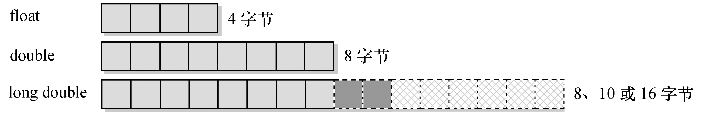
2.2 基本数据类型
4、实型
实型又称浮点型，是用来表示具有小数点的实数。
  数值以规范化的二进制数指数形式存放。
  浮点型，用于表示实型的类型有float（单精度）、double（双精度）和long double （长双精度）。

Slide 21
2.2 基本数据类型
4、实型
  float（4B） double（8B） long doubl（10B）
float型：
    使用4个字节存放数据，-3.4×10⁻³⁸～3.4×10³⁸， 有效数字7位
0
1
8
9
31
符号位
指数部分
尾数部分
浮点型存储格式

Slide 22
2.2 基本数据类型
C++强类型语言
  要求程序设计者在使用数据之前对数据的类型进行声明。
基本数据类型的字宽和取值范围见P14，表2-2。

Slide 23
2.2 基本数据类型
小结：
根据存储格式可将数分为：整数和实数
  整数：
  int, long, short , char, bool ,及可用signed和unsigned修饰的类型
  实数：
  float, double, long double
  使用sizeof(数据类型标识符)；可以得到相应数据类型所占的字节数。
cout<<“size of int is “<< sizeof (int)<<endl;
在16位计算机上输出：
size of int is 2
在32位计算机上输出：
size of int is 4

Slide 24
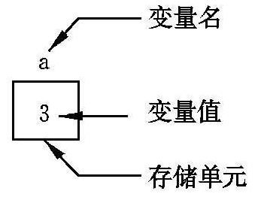
2.3 变量定义
什么是变量
  在程序运行过程中，其值可以被改变的量。
变量的作用是存取程序中需要处理的数据，对应内存中的一块存储区域，该区域的名称即为变量名，该区域的内容是变量的值。
变量有3个基本要素
  合法的变量名
  变量的数据类型
  变量的数值

Slide 25
2.3 变量定义
变量的理解
  变量名实际上是一个符号地址，在对程序编译连接时由系统给每一个变量名分配一个内存地址。
  在程序中从变量中取值，实际上是通过变量名找到相应的内存地址，从其存储单元中读取数据。

Slide 26
2.3 变量定义
1.命名变量名
命名变量名必须遵循下列规则：
  ①由字母、数字和下划线组成；
  ②必须以字母或下划线开头；
  ③对大小写敏感；
  ④不能与关键字同名；
  ⑤变量名长度不能超过编译器规定的长度，一般以不超过31个字符为宜；
  ⑥不要与C++的库函数名、类名、对象名相同。

Slide 27
2.3 变量定义
1.命名变量名
  合法变量名：
  a、 b1、 _area、m_nCount
  不合法变量名:
  1-name、 student one、 float
命名变量名要考虑“易读性”，做到“见名知意”。
建议采用骆驼表示法或匈牙利表示法。
  myAge, sizeOfDouble;
  iMyAge, iSizeOfDouble;
my_car
myCar
iMyCar

Slide 28
2.3 变量定义
2.变量的定义
  变量必须先定义后使用；
  定义方式：
    变量类型 变量名列表；
    int a, b, c, numberOfStudent；
3.变量赋值与初始化
    int numberOfStudent；
    numberOfStudent=80；
    定义并初始化：
    int numberOfStudent=80,a=5；
    int numberOfStudent=80,a,b；
注意：变量一定要先赋值，后使用。

Slide 29
2.3 变量定义
4.typedef
  为一个已有类型名提供一个同义词；
  并不实际定义一个新的类型，并不单独分配内存空间，只起到帮助理解的作用；
  语法规则：
    typedef 类型名 新类型名；
    typedef double profit;
    typedef int INT,integer;
    INT a；
    Profit d;

Slide 30
2.4 字面量
所谓字面量，是指能直接从其字面形式即可判别其类型的常量。
1.整型数
  整数用具体的数值表示就是整数的字面值。
  整数可用十进制、八进制和十六进制来表示。
    0123 // 8进制，0开头
    0x1af3 //16进制，0X或0x开头
    12345 // 10进制，非0数字开头
  系统默认为signed int ,在数字后加u, U或l, L可以表示unsigned int和long int。
  123，123L，658u

Slide 31
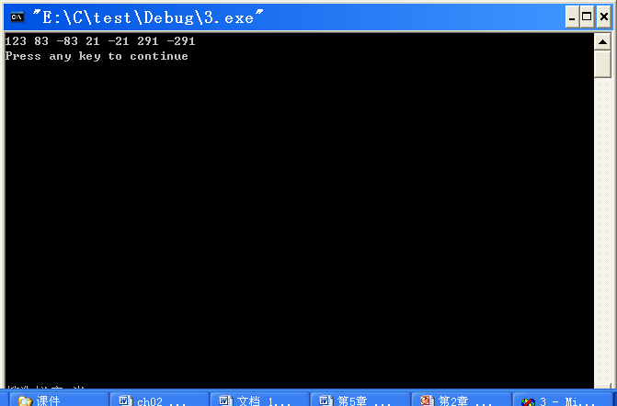
2.4 字面量
[示例]
#include <iostream.h>
int main( )
{
cout<<123<<" "<<0123<<" "<<-0123
<<" "<<0x15<<" "<< -0x15
<<" "<<0x123<<" "<<-0x123<<endl;
return 0;
}

Slide 32
2.4 字面量
2.实型数
  实数有两种表示形式：
    十进制小数形式由整数部分和小数部分组成（必须有小数点），如0.123，.234，0.0，12.。
    指数形式，科学计数法（E或e前必须有数字，且指数必须是整数），如123e5或123E5都表示123×10⁵。 e5，3.4e5.5，e，.e5 //非法
  实数常量的后缀：缺省时，默认为双精度浮点数。以F(或f)表示单精度浮点数，以L(或l)表示长双精度浮点数。

Slide 33
2.4 字面量
2.实型数
  例子：
    7.65f
    7.65
    7.65L
    7.65l
    //float型
    //double型
    //long double型
    //long double型
    3.5e21f
    3.5e21
    3.5e21L
    3.5e400
    //float型
    //double型
    //long double型
    //long double型

Slide 34
2.4 字面量
3.字符
  字符常量：由单引号括起来的单个字符，如‘A’, ‘a’, ‘x’, ‘?’, ‘$’ , ‘ ‘ ；即ASCII编码表中字符。
  ASCII码有128个字符：
    可见字符：是可以用单引号括起来的字符，如：‘a’,‘x’, ‘?’, ‘$’；
    不可见字符：ASCII码值从0~31和127的字符，也可以称为控制符；

Slide 35
ASCII码表
2.4 字面量
码值 | 字符 |  | 码值 | 字符 | 码值 | 字符 | 码值 | 字符
0~31 | 控制字符或通讯专用字符(不可见) |  | 34 | “ | 46 | . | 92 | \
 | 0 | NUL(空值) | 35 | # | 47 | / | 93 | ]
 | 1 | SOH(文头) | 36 | $ | 48~57 | ‘0’~’9’ | 94 | ^
 | 4 | EOT(文尾) | 37 | % | 58 | : | 95 | _
 | 6 | ACK(确认) | 38 | & | 59 | ; | 96 | `
 | 7 | BEL(响铃) | 39 | ‘ | 60 | < | 97~122 | ‘a’~’z’
 | 8 | BS(退格) | 40 | ( | 61 | = | 123 | {
 | 10 | LF(换行) | 41 | ) | 62 | > | 124 | |
 | 12 | FF(换页) | 42 | * | 63 | ? | 125 | }
 | 13 | CR(回车) | 43 | + | 64 | @ | 126 | ~
32 | SP(空格) |  | 44 | , | 65~90 | ‘A’~’Z’ | 127 | DEL
33 | ! |  | 45 | - | 91 | [

Slide 36
2.4 字面量
3.字符
转义字符：以转义符“\”开头的格式字符。
  使用转义字符的目的是表示不可见的字符。经常用的不可见字符用一个转义符后跟一个专门的字符来表示；
  当转义字符引导符后接数字时，用来指定字符的ASCII码值。 默认为八进制，数字前加x/X为十六进制。
0、‘0’和‘\0’的区别
  0表示整数
  ‘0’表示数字0字符
  '\0'表示ASCII码值为0的字符

Slide 37
2.4 字面量
C++中的常用转义字符
字符形式 值 功能
\a 0x07 响铃
\n 0x0A 换行
\t 0x09 制表符（横向跳格）
\v 0x0B 竖向跳格
\b 0x08 退格
\r 0x0D 回车
\\ 0x5C 反斜杠字符“\”
\“ 0x22 双引号
\‘ 0x27 单引号
\ddd 1~3位八进制数
\xhh 1~2位十六进制数

Slide 38
2.4 字面量
例子：
cout<<"\x07operating\tsystem\n";
cout<<"\'this is a example\'";
Operating system
’this is a example’

Slide 39
2.4 字面量
3.字符
字符的赋值：
  char c1=‘\n’,c2=‘\x07’,c3=‘B’;
在内存中，字符数据以ASCII码存储，即以整数表示，所以C++中字符数据和整型数据之间可以相互赋值，只要注意其表示的范围合理。
  #include <iostream.h>
  int main()
  {
  int x1='A', x2='0', x3=0;
  char c=97;
  cout<<x1<<" "<<x2<<" "<<x3<<" "<<c<<endl;
  return 0;
  }

Slide 40
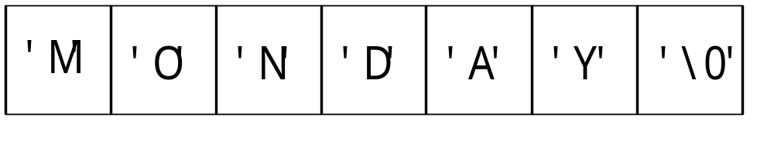
2.4 字面量
4.字符串
    是由一对双引号括起来的字符序列：
    “Hello！”
    “I am a teacher”
    字符串不同于字符： “Monday”
    不能将字符串赋给字符
    char c=“abc” //错误
    char ch=“a” //错误

Slide 41
2.4 字面量
4.字符串
  在C++中，字符串常量总是以‘\0’结束。
    "CHINA"
    "a"
    'a‘
  字符串常量中字符的个数称为字符串长度。
  字符常量和字符串常量区别开来。
  字符串长度和字符串所占内存空间数的区别。
C H I N A \0
a \0
a

Slide 42
2.4 字面量
5.枚举符
  通过建立枚举类型定义枚举符。
  枚举类型：是用户自定义类型，属于构造类型，需要列出该数据类型的取值范围。
  创建枚举类型的格式:
  枚举类型中列出的枚举符称为枚举常量。它是和整数一一对应的符号。
enum <枚举类型名> {<枚举符1，枚举符2，…>};

Slide 43
2.4 字面量
enum Week{ Mon, Tue, Wed, Thu, Fri, Sat, Sun };
注意：
  1） Week是一个自定义的类型名。{ }内部为枚举符，代表某个整数值,默认时分别为：0，1，2，3…
  也可以在定义枚举类型时指定：
  enum Week{ Mon=1, Tue, Wed, Thu, Fri, Sat, Sun };
  2） 定义枚举变量：
  Week day; day= Wed; //7

Slide 44
2.4 字面量
  3） 枚举变量应该用枚举符进行赋值。
  day= Mon ；
  day=1； //错，非枚举型值
  4） 编程中将其当作整数常量用．如：
  int a = 7;
  if ( a == Sun)
  cout <<“Sunday\n”;

Slide 45
2.4 字面量
5.枚举符
  例如：
    enum Color{RED,BLUE,GREEN,WHITE,BLACK};
    enum Color{RED=100,BLUE=200,GREEN,WHITE=300};
    Color是枚举类型名，不是变量名，不占内存空间
    color paint=GEEN; //ok
    paint=200 //error

Slide 46
2.5 常量
定义
    常数或代表固定不变值（字面值）的名字。
常量的定义
    const 类型名 常量名=常量值；
    const float pi=3.13159;
常量必须赋初值，且程序对其只能读不能修改。
    const float pi=3.13159;
    pi=3.142593; //error
    const float area;
    area=9.43; //error

Slide 47

2.5 常量
[例] const修饰的常量
#include <iostream.h>
const double PI = 3.14159265; // PI是一个常量
int main()
{
double r = 100.0, area;
area = PI * r * r; // 引用PI
cout<<"圆的面积是："<<area<< "\n";
return 0; // 指定返回值
}

Slide 48
2.5 常量
关于# define
  #define是C的编译预处理指令，编译器先进行简单替换，再进行常规编译。
  C++中用const而不用# define
  C++允许# define是为了兼容C
  语法：
    #define 标识符 替换文本
    # define PI 3.14
后面无分号

Slide 49
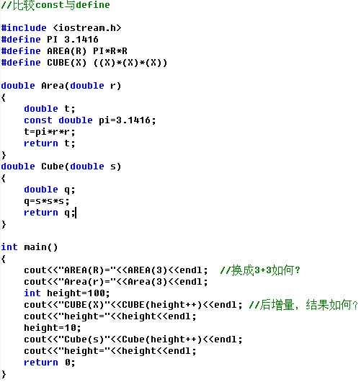

2.5 常量
关于# define

Slide 50
2.6 I/O控制流
所谓输入输出是以计算机主机为主体而言的。
C++本身不提供输入输出语句，输入和输出操作是由函数或输入输出流来实现的。
在使用C++库函数时，要用预编译命令“include”将有关的“头文件”包括到用户源文件中。
# include<iostream.h>

Slide 51
2.6 I/O控制流
1. I/O书写格式
cin>>x>>y;
cout << "This is my first program! ";
X＝3；
3 4
cin
>>
Y＝4；
键盘
cout
<<
“This is my first program！”
显示器

Slide 52
2.6 I/O控制流
1. I/O书写格式
    例： # include<iostream.h>
    int main()
    {
    cout<<“My name is Peter\n”;
    cout<<“the ID is”;
    cout<<2;
    cout<<endl;
    }
    等价于：
    cout<<“My name is Peter\n”
    <<“the ID is”
    <<2
    <<endl;
    cout<<“My name is Peter\n”<<“the ID is”<<2<<endl;

Slide 53
2.6 I/O控制流
2.使用控制符
  使用控制符对I/O流的格式进行控制。
  控制符是在头文件iomanip.h中定义的对象；可以直接将控制符插入流中。
  使用控制符时，需要在程序头上加：
    # include<iomanip.h>

Slide 54
2.6 I/O控制流
I/O流的常用控制符
控制符 描述
dec 设基数为10
hex 设基数为16
oct 设基数为8
setfill(c) 设填充字符为c
setprecision(n) 设显示小数精度为n位
setw(n) 设域宽为n个字符
setiosflags(ios::fixed) 固定的浮点显示
setiosflags(ios::scientific) 指数表示
setiosflags(ios::left) 左对齐
setiosflags(ios::right) 右对齐
setiosflags(ios::skipws) 忽略前导空白
setiosflags(ios::uppercase) 16进制数大写输出

Slide 55
2.6 I/O流控制
3.控制浮点数值显示
  控制符：setprecision(n)：
  n控制显示的数字位数(系统默认：有效位6位）
说明：
  1)在用浮点表示的输出时：n表示有效位数（系统默认：有效位6位，不包括小数点）
  2)在用定点表示的输出时：n表示小数位数
  3)在用指数形式输出时： n表示小数位数
  4)小数位数截短显示时，进行4舍5入处理。

Slide 56
#include <iostream>
#include <iomanip> //要用到格式控制符
void main(){
double amount = 22.0/7;
cout <<amount <<endl;
cout <<setprecision(0) <<amount <<endl
<<setprecision(1) <<amount <<endl
<<setprecision(2) <<amount <<endl
<<setprecision(3) <<amount <<endl
<<setprecision(4) <<amount <<endl;
cout <<setiosflags(ios::fixed); //设置为定点小数输出
cout <<setprecision(8) <<amount <<endl;
cout <<setiosflags(ios::scientific)
<<amount <<endl;
cout <<setprecision(6); //重新设置成原默认设置
}
3.14286（默认）
3
3
3.1
3.14
3.143
3.14285714
3.14285714e+00

Slide 57
2.6 I/O控制流
4.设置值的输出宽度:setw(n)
  说明：仅仅对下一个数值的输出有效。如果实际位数>n，按实际宽度输出。
float amount=3.14159;
cout<<setw(4)<<amount<<endl;
输出：3.14159
    cout<<setw(8)
    <<10
    <<20<<endl;
    输出：_ _ _ _ _ _1020
    cout<<setw(8)<<10
    <<setw(8)<< 20<<endl;
    输出：_ _ _ _ _ _10 _ _ _ _ _ _ 20

Slide 58
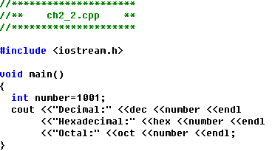
2.6 I/O控制流
5.输出八进制和十六进制数
  hex，oct，dec在iostream.h中定义
  用iomanip.h中的setiosflags(ios::uppercase)控制16进制数大写输出
运行结果：
Decimal:1001
Hexadecimal:3e9
Octal:1751

Slide 59
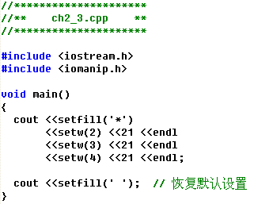
2.6 I/O控制流
6.设置充填字符 setfill(填充字符)
运行结果：
21
*21
**21

Slide 60
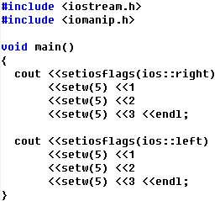
2.6 I/O控制流
7.左右对齐输出
  setiosflags(ios::left）
  setiosflags(ios::right）；默认情况为右对齐
运行结果：
1 2 3
1 2 3

Slide 61
2.6 I/O流控制
8.强制显示小数点和符号
  setiosflags(ios::showpoint）
  setiosflags(ios::showpos）
  #include <iostream.h>
  #include <iomanip.h>
  int main(){
  cout <<10.0/5 <<endl; //2
  cout <<setiosflags(ios::showpoint)
  <<10.0/5 <<endl; //2.00000
  cout <<10 <<" "<<-20 <<endl; //10 -20
  cout <<setiosflags(ios::showpos)
  <<10 <<" "<<-20 <<endl; //+10 -20
  }

Slide 62
2.7 printf( )与scanf( )(自学)
用scanf和printf函数进行输入和输出
    是标准输入输出函数
    在c语言中使用
    在头文件stdio.h中声明

Slide 63
本章小结：
    关键字是c++预先定义好的标识符
    变量是程序分配给某个内存位置的名字，变量必须先定义后使用
    不同的变量不能同名，变量名应该尽量反映变量的用途，以增强程序的可读性
    常量在数据类型前用关键字const声明，常量必须先定义并赋初值，程序执行中常量值不可改变
    c++用cout和cin输出输入数据
    c++兼容c的库函数，在c++中也可使用printf和 scanf作为输出输入

Slide 64
作业
2.3，2.4，2.7，2.8

